Slide 1

“Nuevo enfoque del sistema de información en la atención ambulatoria”

Slide 2
Funciones de los Gobiernos Regionales en materia de salud
1. Aprobar y ejecutar políticas regionales
6. Organizar los niveles de atención y administración
12. Ejecutar proyectos de infraestructura
2. Plan de Desarrollo Regional de Salud
7. Organizar y mantener los servicios de salud
13. Información a la población sobre el sector
3. Coordinar acciones de salud integral
8. Supervisar servicios de salud públicos y privados
14. Promover el desarrollo de recursos humanos
4. Participar en el
SNCDS
9. Prevención y control de emergencias y desastres
15. Evaluar periódicamente logros alcanzados
5. Actividades de promoción y prevención de salud
10. Control, producción y suministro de medicamentos
16. Elevar los niveles nutricionales
11. Promover la salud ambiental
* Ley Orgánica de Gobiernos Regionales, artículo 49

Slide 3
Funciones de los Gobiernos Regionales en materia de salud
Información para la toma de decisiones
1. Aprobar y ejecutar políticas regionales
6. Organizar los niveles de atención y administración
12. Ejecutar proyectos de infraestructura
2. Plan de Desarrollo Regional de Salud
7. Organizar y mantener los servicios de salud
13. Información a la población sobre el sector
3. Coordinar acciones de salud integral
8. Supervisar servicios de salud públicos y privados
14. Promover el desarrollo de recursos humanos
4. Participar en el
SNCDS
9. Prevención y control de emergencias y desastres
15. Evaluar periódicamente logros alcanzados
5. Actividades de promoción y prevención de salud
10. Control, producción y suministro de medicamentos
16. Elevar los niveles nutricionales
11. Promover la salud ambiental
* Ley Orgánica de Gobiernos Regionales, artículo 49

Slide 4

Sistema de información en salud
Información rutinaria
Automatización de datos
Retos ante las necesidades de usuarios
Sistemas paralelos, software
Rol de la OGEI
Categorización de EESS
MAIS y sistema de información
Nuevo escenario; LAUS, descentralización, PPR
Fortalecimiento del primer nivel de atención
Identificación nominal, (financiamiento)

Slide 5

Health system information (HIS)
Managent system information (MIS)?????
Recursos tecnológicos
Flexibilidad
Explotación de data
Uso de estándares y otros códigos de datos en salud
Usuarios de información
Calidad de la información
HIS;…… ¿Cuál es su verdadero potencial?

Slide 6
PROCESOS ORGANIZACIONALES
DEL MINSA
REGLAMENTO DE LA LEY DEL MINISTERIO DE SALUD
DS Nº 013-2002-SA
Promoción de la Salud.
Salud Ambiental.
Protección, Recuperación y Rehabilitación de la Salud.
Control de Medicamentos, Insumos y Drogas.
Prevención y Control de Epidemias, Emergencias y Desastres.
Seguro Integral de Salud.
Planeamiento.
Organización.
Información para la Salud.
Desarrollo Informático.
Inversión en Salud.
Financiamiento.
Desarrollo de Recursos Humanos.
Logística Integrada.

Slide 7
OBJETIVOS FUNCIONALES DE LA OGEI
REGLAMENTO DE ORGANIZACIÓN Y FUNCIONES DEL MINSA
DS 023-2005-SA
Proponer las normas, metodologías y procedimientos inherentes a las estadísticas de salud, tecnologías de información y comunicaciones en el Sector Salud.
Proponer estándares de datos, ciclos y flujos de información en el Sector Salud.
Conducir el proceso de planeamiento estratégico de tecnologías de información y Comunicaciones, así como su integración en el Sector Salud.
Dirigir la ejecución del Plan Estratégico de Tecnologías de Información y de Comunicaciones en el ámbito institucional.
Administrar y difundir la información estadística de salud para la toma de decisiones a todo nivel en el Sector Salud.
Evaluar y proponer los Sistemas de Información Institucionales.
Proveer el soporte de recursos tecnológicos a los sistemas de información institucionales.
Diseñar, rediseñar y mejorar continuamente el proceso de información para la salud y el proceso de desarrollo informático.

Slide 8
PFSS – BID/BM: Situación de los sistemas de información.
El sistema de información se caracteriza por un desarrollo empírico, aislado y con poca dirección; con proliferación de islas de automatización en distintas dependencias centrales y descentralizadas, con sistemas técnicamente incompatibles y faltos de interfases, con muchas aplicaciones, precarias, duplicadas y de alcance limitado cuyo producto son Bases de datos locales, pequeñas, desarticuladas y desarrolladas con tecnología obsoleta que redundan en información tardía y de poca calidad”
Arthur Andersen. PFSS – BID/BM 1995
Situación de los Sistemas de Información MINSA
15 AÑOS DESPUÉS, ESTO AÚN NO HA CAMBIADO, …y es casi lo mismo en todos los sectores, inclusive en el Sector Privado y en muchos países.

Slide 9
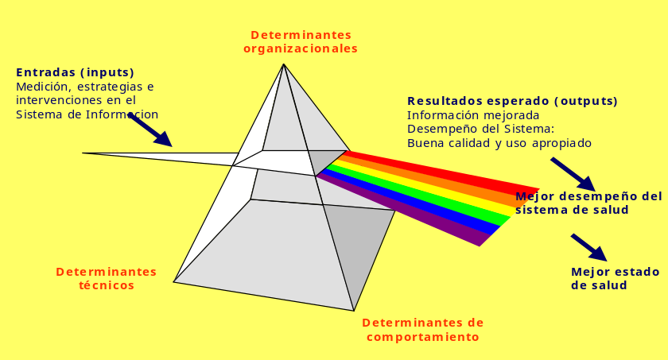
Marco conceptual del “Desempeño de la Gestión de los Sistema de Información Rutinarios”

Slide 10

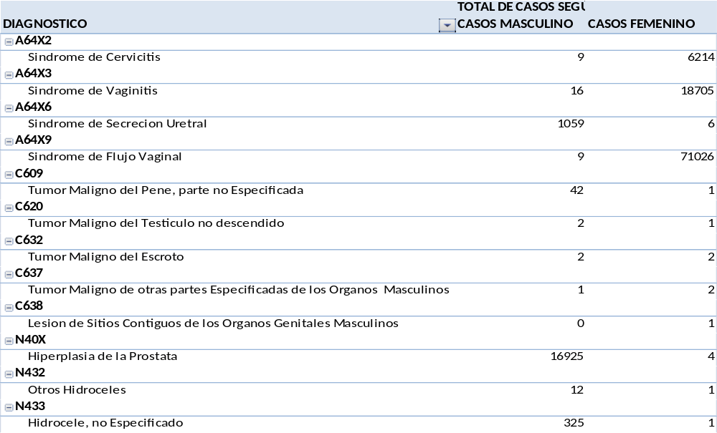
Fuente: Evaluación de la calidad de envío de información Oct – 2010 Área de producción – OEE/OGEI

Slide 11

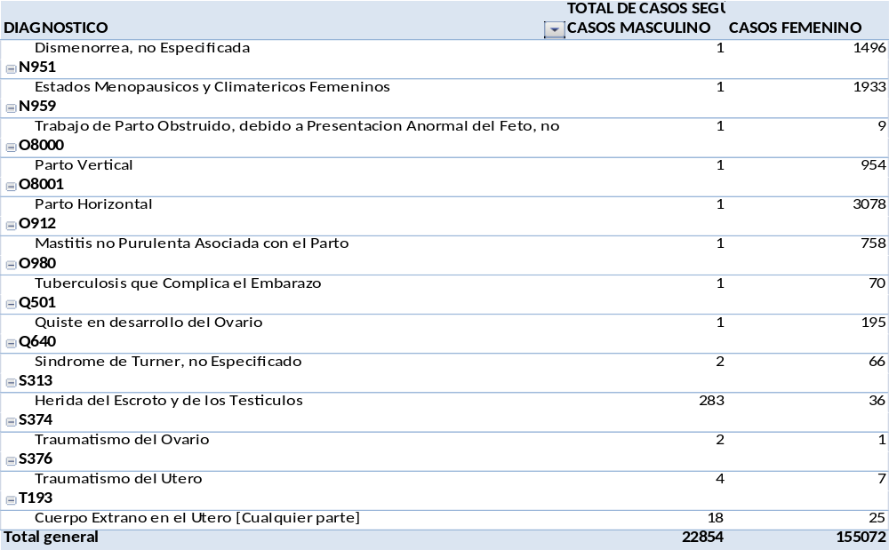
Fuente: Evaluación de la calidad de envío de información Oct – 2010 Área de producción – OEE/OGEI

Slide 12

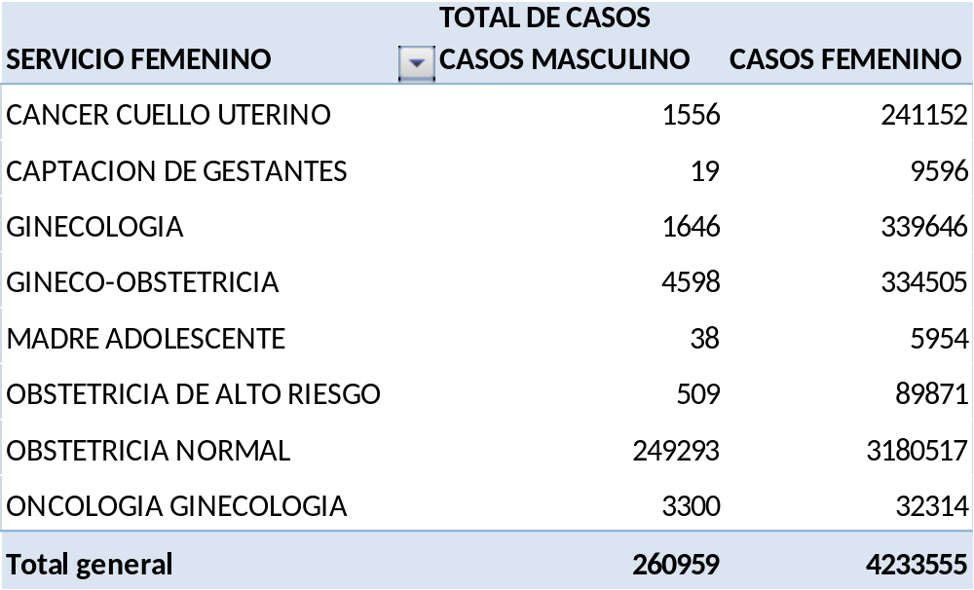
Fuente: Evaluación de la calidad de envío de información Oct – 2010 Área de producción – OEE/OGEI

Slide 13

Difusión y uso de la Información
Promedio
33%
Análisis y uso de la información
43%
Uso de la información para la
política y abogacía
26%
Uso de la información para la
planificación y establecer prioridades
36%
Uso de la información para la
designación de recursos
26%
Uso de la información para la
implementación y acción
32%
0%
20%
40%
60%
80%
100%

Slide 14

Los sistemas de información no han avanzado a la par de la demanda de usuarios.
Asimetría de tecnología en el sistema
Geografía y acceso heterogéneo al interior del país
Los determinantes del comportamiento siguen siendo la piedra angular para la mejora de la calidad de información
Uso de Identificaciones Estándar de Datos en Salud, paso previo a la historia de salud electrónica

Slide 15

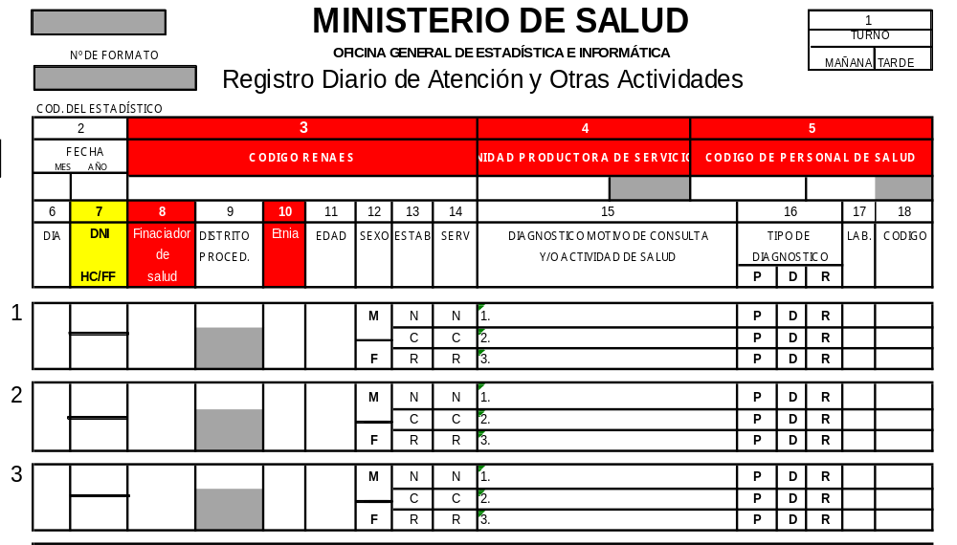

Slide 16


DECENIO DE LAS PERSONAS CON DISCAPACIDAD EN EL PERÚ
“Año de la Consolidación Económica y Social del Perú”
Sistema de Información de Consulta Externa HIS 3.05
Estándares de Identificación – Uso del Documento Nacional de Identidad (DNI) en la Identificación de Usuarios en Salud
Registro en el Formulario HIS

Slide 17
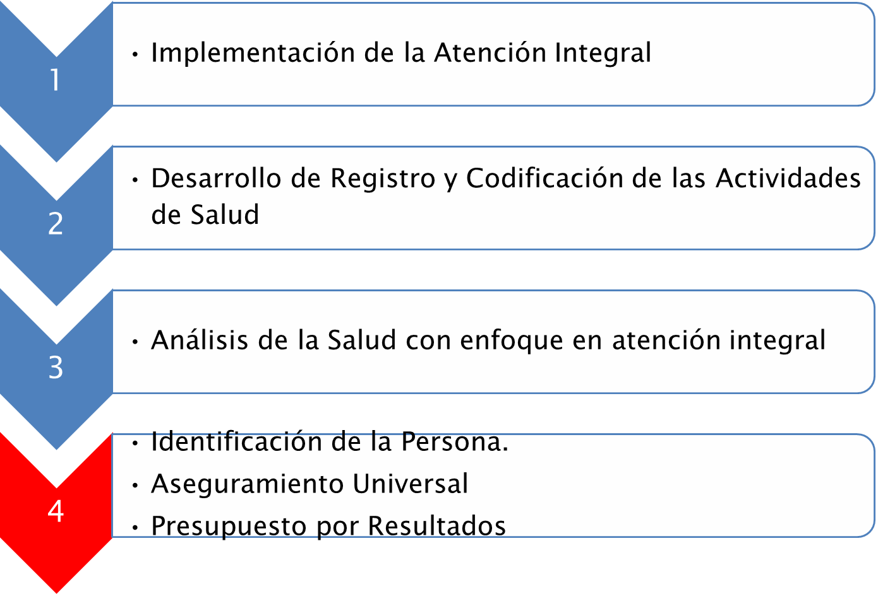

Slide 18
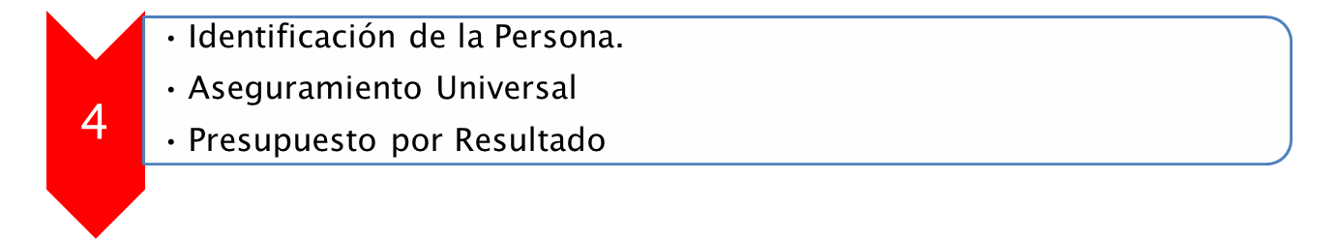


Slide 19

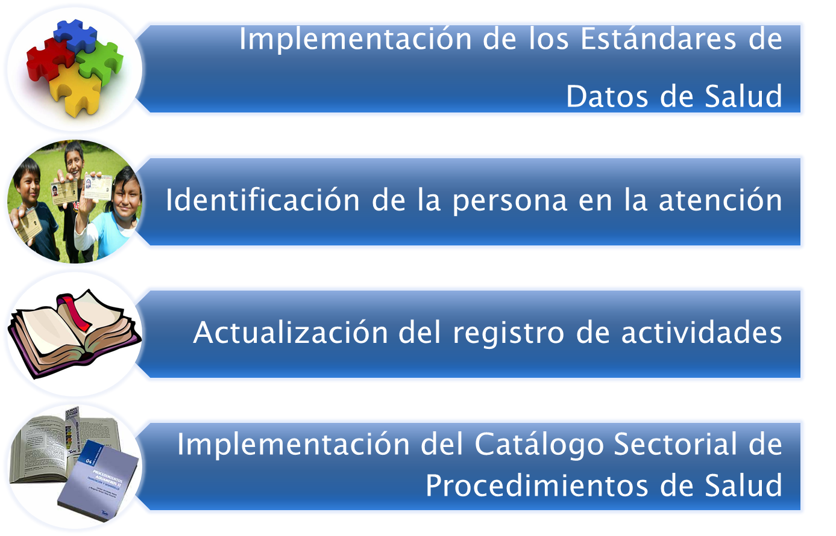

Slide 20

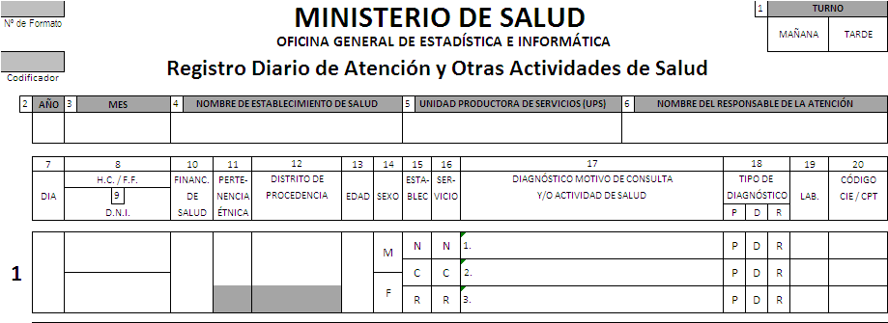



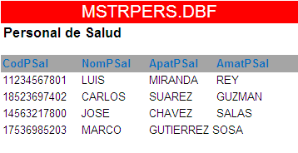



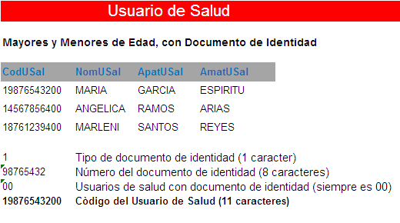
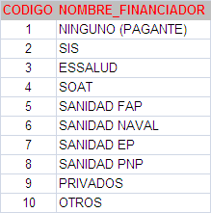

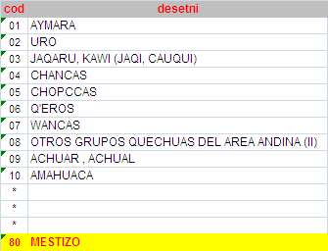



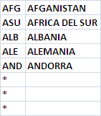
1
X
11
Enero
C.S. Piedra Liza
C.S. Piedra Liza
150132203 C.S. Piedra Liza
5842 C.S. Piedra Liza
Medicina
01 Medicina General
Medicina Gral.
222400 Medicina General
CATÁLOGO UPS
IE PRESTADOR DE SALUD
Dr. Luis Miranda Rey
5987XX Dr. Luis Miranda Rey
11234567801 Luis Miranda Rey
RENAES
Dr. Luis Miranda Rey
IE FINANCIADOR
X
Rinofaringitis Aguda x J00X
21076
2
ETNIA
20
A
80
SJL
X
X
29
IE USUARIO
DE SALUD
10070662
150132

Slide 21

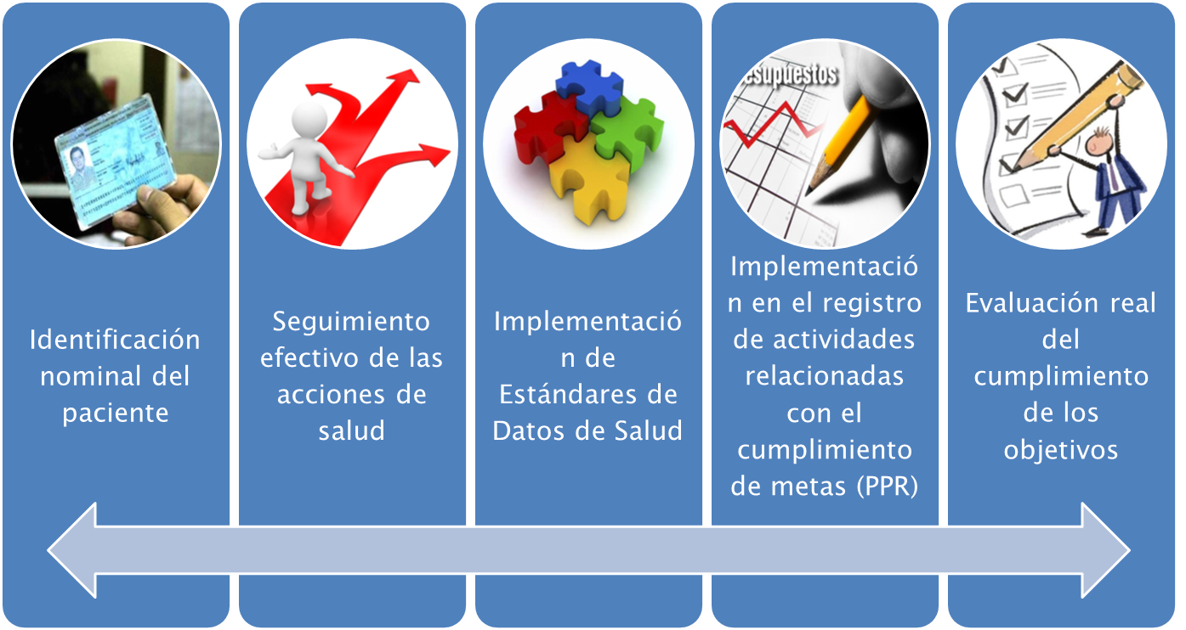

Slide 22

Ministerio de Salud
Oficina General de Estadística e Informática
Oficina de Estadística

